Slide 1


Velkommen
Dialogkonferanse-
anskaffelse av pasientvarslingsanlegg og trygghetsskapende teknologi

Slide 2
10.00 Velkommen, v/Håvard Fossbakken, daglig leder Kongsbergregionen
10.05 Om Responssenteret og mål for anskaffelsen ved Camilla Lobben
10.20 Om responsløsningen ved Intelecom
10.40 Om anskaffelsesprosessen: Strategiske valg og alternativer, v/Lobben
11.00 Pause
11.10 Kort presentasjon av leverandørene
11.20 Plenumsdialog
12.30 Lunsj
13.00 Plenumsoppsummering
13.30- 14.00 Avslutter dagen med leverandørene, oppsummering veien videre
14.00-15.00 Plenumsdiskusjon og oppsummering for kommuner v/Lobben

Slide 3

Mål med dagen
Kunnskap om Responssenteret
Kunnskap om målbilde og behov
Sikre innspill til prosess og konkurranse dokumenter
Kunnskap om leverandørenes produkter og hvordan behovet kan dekkes av markedet

Slide 4
Anskaffelse
responssenteret
Bakgrunn- velferdsteknologi som en integrert del av tjenestetilbudet i helse- og omsorg innen 2020
Kongsbergregionen- felles satsning på VFT- Programmet 2015-2018
Like behov- felles anskaffelse med Værnesregionen og Tromsø

Slide 5
etablering
responssenteret
Mars- start for samarbeidet med leverandøren av løsningen
Implementering- test- idriftsetting i 2018
Full drift 2019
Parallell- ansetter operatører og fagrådgiver

Slide 6
organisering
responssenteret
Dedikert svartjeneste for sensorteknologi som sender varsler
Helsepersonell responderer, vurderer, dokumenterer, iverksetter nødvendig aksjon
Kompetansesenter- prosessveiledning og bistand til kommuner: opplæring, utvikling, implementering og drift

Slide 7




TJENESTER
OPPLÆRING
IMPLEMENTERING
DRIFT
UTVIKLING
Opplæring under alle faser av implementering
Bistand i alle faser av implementeringen
Heldøgns drift-alltid i nærheten
Testing, anskaffelser, veiledning

Slide 8
ORGANISERING
Styret
Rådmann
HO - Nettverk
RESPONSSENTERET
Daglig leder
Fagansvarlig
KOMPETANSESENTER
SVARTJENESTEN
Prosjektansvarlig , daglig leder
Prosjektmedarbeider
PL-anskaffelse
Operatører
KONGSBERGREGIONEN
Impl. ansvarlig
2,4 årsverk
Notes:
Hvordan er vi organisert, eget foretak, § 27 samarbeid, styrerepresentanter på lik linje, evalueres etter 2 år, finansiering, kostnadsfordeling

Slide 9

mål
En sammenhengende, forutsigbar og effektiv tjeneste
Riktig og raskest mulig hjelp
Et helhetlig tjenestetilbud rundt velferdsteknologi
.

Slide 10
presentasjons video

Slide 11

Hovedfokus
for
anskaffelse
Driftssikker teknologi
Individuelt tilpasset
Enkel betjening
Ny teknologi

Slide 12

Dette skal anskaffes
Pasientvarslingsanlegg
Digitalt pasientvarslingsanlegg for institusjoner i helse- og omsorgstjenesten
Dette skal anskaffes
Trygghetsskapende teknologi
Digital trygghetsalarm, fast og mobil, med tilhørende sensorer og utstyr
EKSEMPEL
O
Digitalt tilsyn
Elektronisk medisineringsstøtte
Varslings- og lokaliseringstjeneste GPS
Elektroniske dørlåser
Fallsensor
Brannvarsling
Sengesensorer
OMSORG som produkt

Slide 13
TALL
FRA
KOMMUNENE

Slide 14
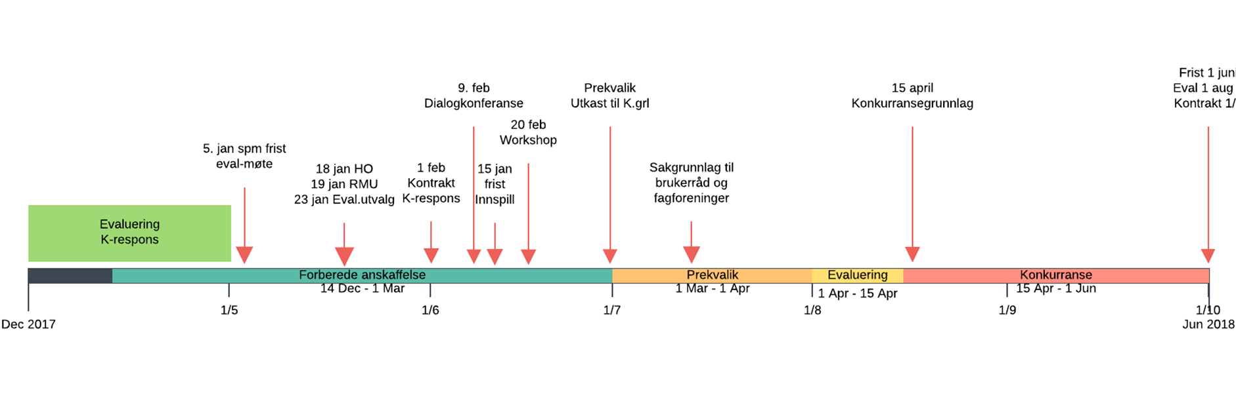

Slide 15

hvorfor bli med på felles anskaffelse
Kongsbergregionen håndterer anskaffelsesprosessen
Responssenteret sikrer at løsningene er kompatible med Responssenteret
Responssenteret sikrer at krav til infrastruktur er i tråd med K-IKT sine anbefalinger

Slide 16
Hva innebærer det å bli med
Kan ikke ha konkurrerende rammeavtale på digitalt pasientvarslingsanlegg, trygghetsalarm eller sensorteknologi
Forpliktes til å benytte avtalen ved anskaffelser
Anskaffelsesprosessen håndteres internt i Kongsbergregionen, men mulighet for å oppnevne kontaktperson

Slide 17

spørsmål
Hva skal til for at det er aktuelt for kommuner utenfor Kongsbergregionen å delta i anskaffelsen 1. mars?
Hvilke forpliktelser eller bidrag vil være avgjørende for at det skal være gjennomførbart for kommunen å forplikte seg til avtalen?
Hvordan ønsker kommunen å involveres i videre arbeid?
Kravene til løsning på institusjon er ut fra K-IKT sin veileder, er dette en utfordring?
S
Samarbeid?

Slide 18
Intelecom
«Å komme sammen er begynnelsen. Å holde sammen er framgang.
Å arbeide sammen er suksess»
Henry ford

Slide 19
pause
«Å komme sammen er begynnelsen. Å holde sammen er framgang.
Å arbeide sammen er suksess»
Henry ford

Slide 20
Leverandører
Kort presentasjon- produkter

Slide 21
plenumsdialog
Diskutere det som er presentert- Oppsummering og innspill

Slide 22

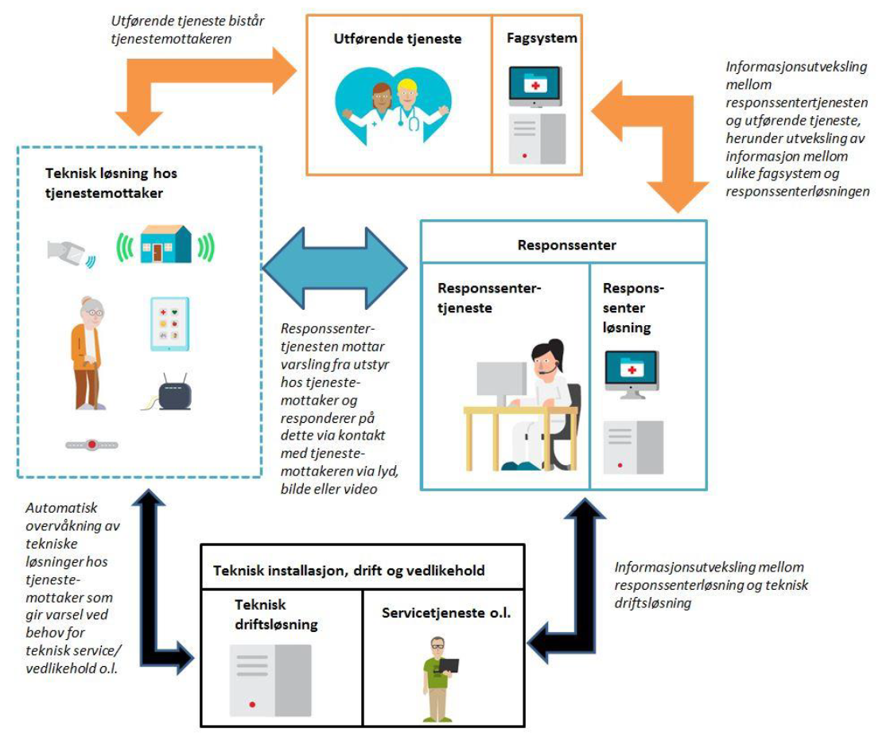

Slide 23
FØLGENDE TRE STANDARDER STÅR SENTRALT OG BLIR REFERERT I KRAVENE:
Norm for informasjonssikkerhet i Helse og omsorgstjenesten
Teknisk anbefaling velferdsteknologi (Direktoratet for e-Helse)
«Arkitektur for velferdsteknologi», publ IS-2042 (des 2015).

Slide 24
VÅR INTENSJON:
Samme sensorer for institusjon og hjem.
Enkel integrasjon med trygghetsalarm og pasientvarslingsanlegg.
Forutsigbar og enkel kommunikasjon med Responssenteret og definerte mottakere.
Forutsigbarhet i leveranser
Mulighet for å følge teknologisk og markedsmessig utvikling
Sikre tilgang til de mest robuste teknologiene og unngå dysfunksjonelle leverandørbindinger

Slide 25
ALTERNATIVER:
Samlet anskaffelse av sensorer og hhv trygghetsalarm, pasientvarslingsanlegg.
Rammeavtale for trygghetsalarm, pasientvarslingsanlegg; dynamisk innkjøpsordning for sensorer.
Skille ut anskaffelse av sensorer.

Slide 26
DYNAMISK INNKJØPSORDNING
Konkurransen innebærer utelukkende kvalifisering. Minikonkurranse med frist på minimum 10 dager per innkjøp. Ikke mulig å begrense antall avtaler. Nye leverandører kan kvalifiseres løpende.
STYRKER/SVAKHETER:
Enklere avrop enn ved rammeavtale
Større krav til presisjon i kravbeskrivelse / kvalifisering
Pris fastsettes for hvert avrop
Mindre kjent avtaleform
Ubegrenset varighet
Ordningen best egnet til innkjøp av «hyllevare»
Ingen mulighet til begrensning i antall leverandører
MULIGHETER/TRUSLER:
Nye leverandører som kvalifiserer seg underveis
Mer uforutsigbar implementering
Fanger opp teknologisk utvikling

Slide 27
SPØRSMÅL:
Bør anskaffelsen av sensorteknologi samles, eller anskaffes hver for seg?
Hvordan sikre tydelig ansvar for integrasjon og enkel implementering?
Hvordan balansere forutsigbarhet og driftssikkerhet med å bidra til et dynamisk marked.

Slide 28
SPØRSMÅL TIL LEVERANDØRER:
Bør anskaffelsene samles mer, ved samlet anskaffelse av kommunikasjons- og sensorteknologi?
  Hvilke konsekvenser har dette?
  Hvordan sikre entydig ansvar for integrasjon?
Gir dokumentet «Tekniske krav» grunnlag for å forstå entydig hva som anskaffes?
3. Vi ønsker innspill på avtaleform og prismodell,
  Leasing vs. kjøp
  Har dere synspunkter på dynamisk innkjøpsordning?
  Avtaleform og prismodell for service og vedlikehold
  Andre forhold knyttet til avtaleform og prismodell?

Slide 29
lunsj
«Å komme sammen er begynnelsen. Å holde sammen er framgang.
Å arbeide sammen er suksess»
Henry ford

Slide 30
oppsummering
Plenumsdialog

Slide 31
oppsummering
Leverandører, veien videre

Slide 33
TAKK
«Å komme sammen er begynnelsen. Å holde sammen er framgang.
Å arbeide sammen er suksess»
Henry ford

Slide 34
kommunedialog
«Å komme sammen er begynnelsen. Å holde sammen er framgang.
Å arbeide sammen er suksess»
Henry ford

Slide 35
Hva innebærer det å bli med
Kan ikke ha konkurrerende rammeavtale på digitalt pasientvarslingsanlegg, trygghetsalarm eller sensorteknologi
Forpliktes til å benytte avtalen ved anskaffelser
Anskaffelsesprosessen håndteres internt i Kongsbergregionen, men mulighet for å oppnevne kontaktperson

Slide 36
spørsmål
Hva skal til for at det er aktuelt for kommuner utenfor Kongsbergregionen å delta i anskaffelsen 1. mars?
Hvilke forpliktelser eller bidrag vil være avgjørende for at det skal være gjennomførbart for kommunen å forplikte seg til avtalen?
Hvordan ønsker kommunen å involveres i videre arbeid?
Kravene til løsning på institusjon er ut fra K-IKT sin veileder, er dette en utfordring?
S
Samarbeid?

Slide 37
oppsummering
Kommunedialog, veien videre

Slide 38
TAKK
«Å komme sammen er begynnelsen. Å holde sammen er framgang.
Å arbeide sammen er suksess»
Henry ford

